Slide 1
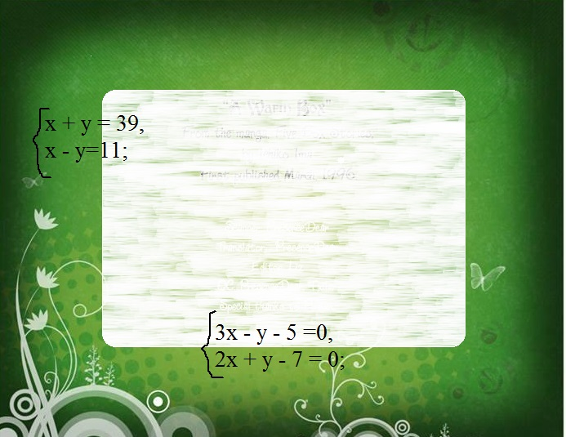

ГБОУ СОШ «ЦО» пос. Варламово, м.р. Сызранский, Самарская область
Системы
двух линейных уравнений
с двумя переменными
Разработала
учитель математики
А.К. Куликова

Slide 2

Какое математическое действие с клетками обеспечивает рост органов живого организма?
Сложение
Вычитание
Умножение
Деление

Slide 3

Что получается при делении чисел?
Частное
Личное
Общественное
Коллективное

Slide 4
Какие числа употребляются при счете?
Природные
Искусственные
Натуральные
Mатематические

Slide 5
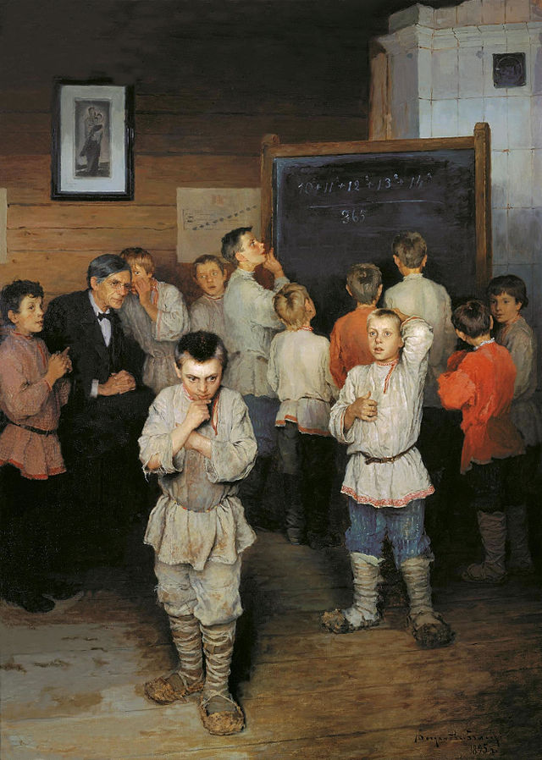
Как называется известная картина русского живописца-передвижника Н. П. Богданова - Бельского?
Вычисления с помощью калькулятора
Устный счет
Доказательство теоремы
Пробное тестирование

Slide 6

Что такое «Гринпис»?
Иностранное слово
Команда КВН
Детская игра
Независимая международная организация по охране окружающей среды

Slide 7
Назовите коэффициенты линейной функции у = кх + m?
к =⅙ ; m=1.6
к =1; m=-6
к =-1; m=2,5
к =-1; m=11
Э
к =19; m=-15
к=-5,7;
m=-3,5
Я
к =0,7; m=9,1
к =2; m=3
К
И
О
Г
Л
О
а) у = 2х+3; д) у = 0,7х + 9,1;
б) у = х-6; е) у = -5,7х – 3,5;
в) у = 19х-15; ж) у = 2,5 – х;
г) у = -х+11; з) у = х/6 +1,6.

Slide 8
Системы двух линейных уравнений с двумя переменными
Графический метод
Метод подстановки
Метод алгебраического сложения
Системы двух линейных уравнений как математические модели реальных ситуаций

Slide 9
Графический метод
Выразим переменную у через х
Уу = 9-3х
y
10
6
У у = х-1
(2,5; 1,5)
2
1
-2
0
1
4
10
x

Slide 10

Графический метод (алгоритм)
Выразить у через х в каждом уравнении;
Построить в одной системе координат график каждого уравнения;
Определить координаты точки пересечения;
Записать ответ: х=…; у=… , или (х; у).
Решение экологической проблемы

Slide 11

Метод подстановки
Подставим вместо х значение 4у

Slide 12

Метод подстановки (алгоритм)
Решение экологической проблемы

Slide 13
Метод алгебраического сложения
Умножим обе части уравнения на -4

Slide 14
Метод алгебраического сложения (алгоритм)
Решение экологической проблемы

Slide 15
Системы двух линейных уравнений с двумя переменными как математические модели реальных ситуаций

Slide 16

Системы линейных уравнений с двумя переменными как математические модели реальных ситуаций
Решение экологической проблемы

Slide 17
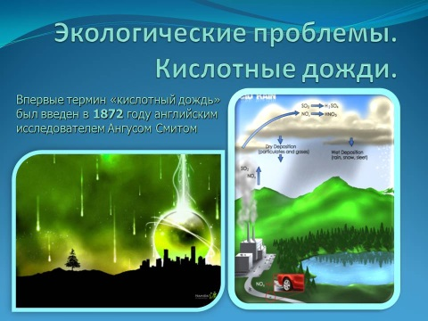

Slide 18
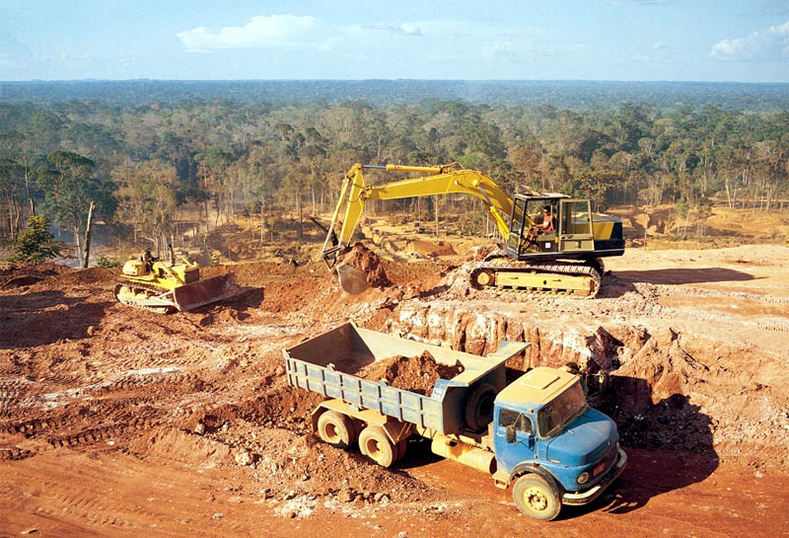

Slide 19


Slide 20
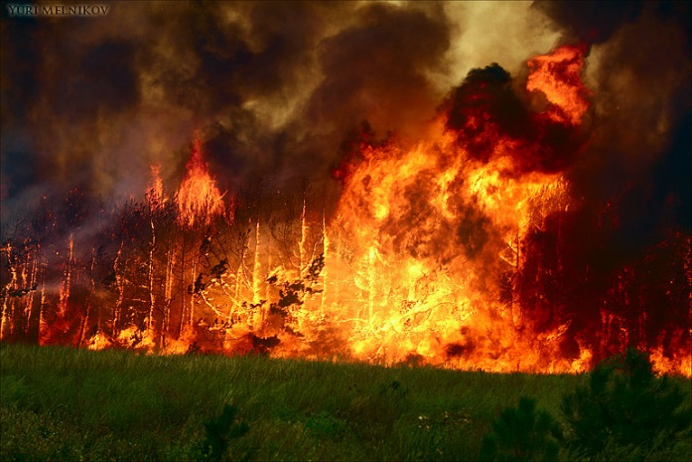
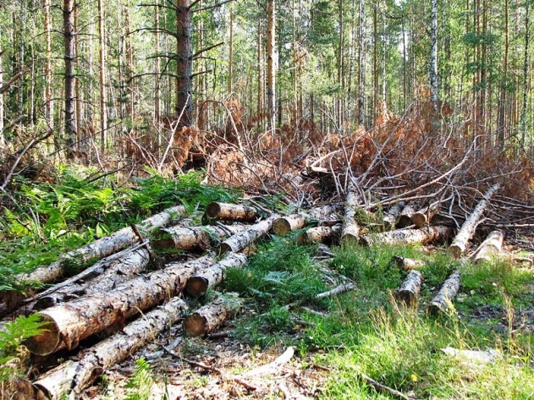

Slide 21
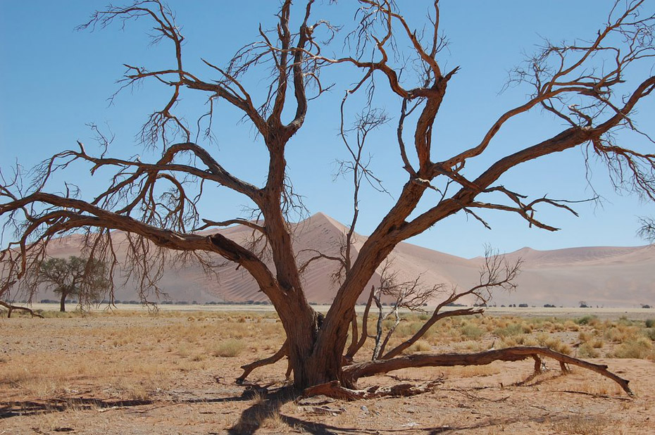

Slide 22








